Slide 1

LẬP TRÌNH HƯỚNG ĐỐI TƯỢNG
XÂY DỰNG HỆ THỐNG LUYỆN NGHE TIẾNG ANH
GV: ThS. Phạm Trọng Huynh
Nhóm 03

Slide 2


Nội dung:
Giới thiệu đồ án
Phân tích đề tài
Hiện thực
Kết luận
1
2
3
4

Slide 3

Giới thiệu về đồ án
Lý do chọn đề tài: Giúp mọi người có thể luyện các kỹ năng như nghe, viết tiếng anh.
Mục tiêu:
Xây dựng được website luyện nghe tiếng anh hỗ trợ người dùng có thể luyện nghe và viết tiếng anh.

Slide 4

Giới thiệu về đồ án
Phạm vi đề tài:
Quy mô nhỏ với các chức năng cơ bản.
Hướng tới những đối tượng của một website luyện nghe và viết tiếng anh
Kỹ thuật công nghệ:
C sharp.
HTML, CSS, JavaScript.
SQL Server.

Slide 5


Phân tích đề tài
1
Yêu cầu chức năng
Các công việc cần giải quyết
Sơ đồ Class, UseCase,...
2
3

Slide 6

Yêu cầu chức năng
Đăng ký, đăng nhập, đăng xuất.
Xem thông tin cá nhân.
Nghe file audio tiếng anh.
Điền từ.
Quản lý bài nghe.
Quản lý tài khoản người dùng.

Slide 7
Các công việc cần giải quyết
Phân tích và thiết kế các sơ đồ của hệ thống như: sơ đồ ERD, sơ đồ use case, class diagram, sequence diagram, activity diagram, …
Thiết kế và xây dựng các giao diện của hệ thống.
Xây dựng cơ sở dữ liệu của hệ thống.
Xây dựng các chức năng của hệ thống.
Kiểm thử các chức năng của hệ thống.

Slide 8
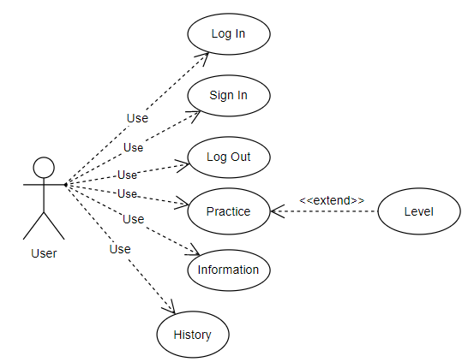
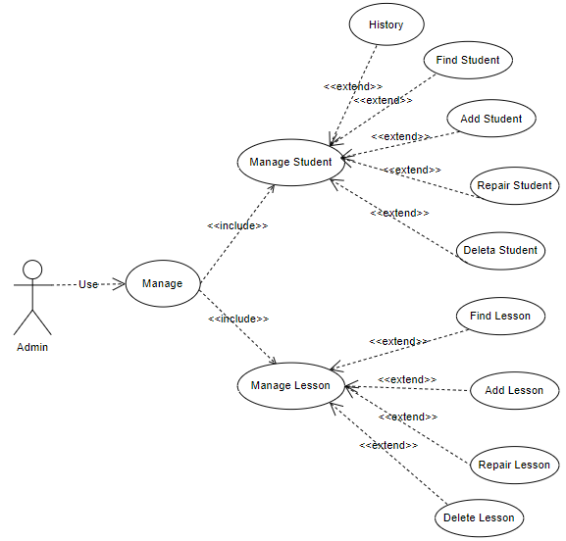
Sơ đồ UseCase
Sơ đồ UseCase người dùng
Sơ đồ UseCase admin

Slide 9
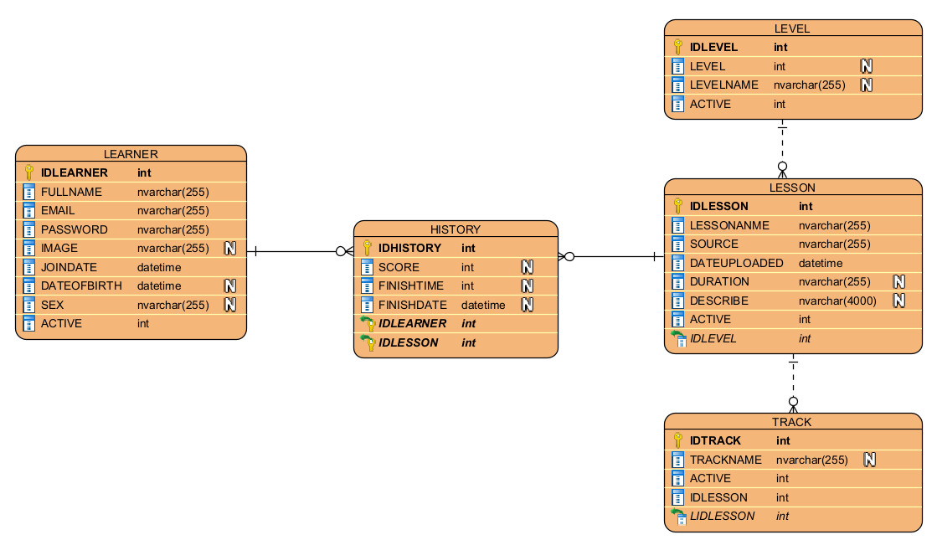
Sơ đồ Class

Slide 10
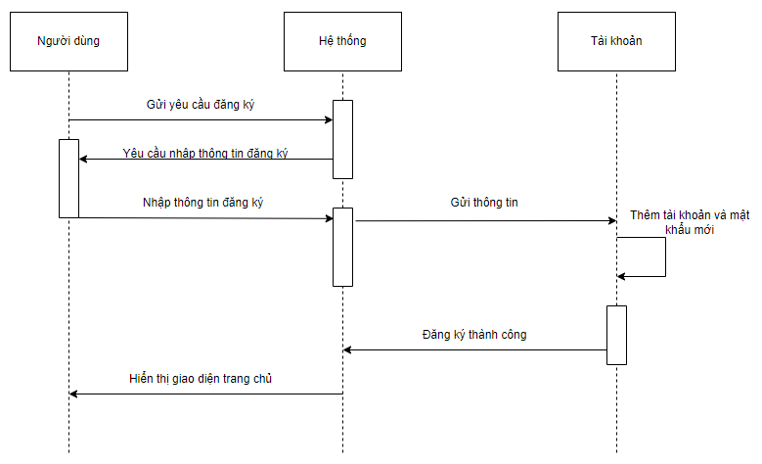
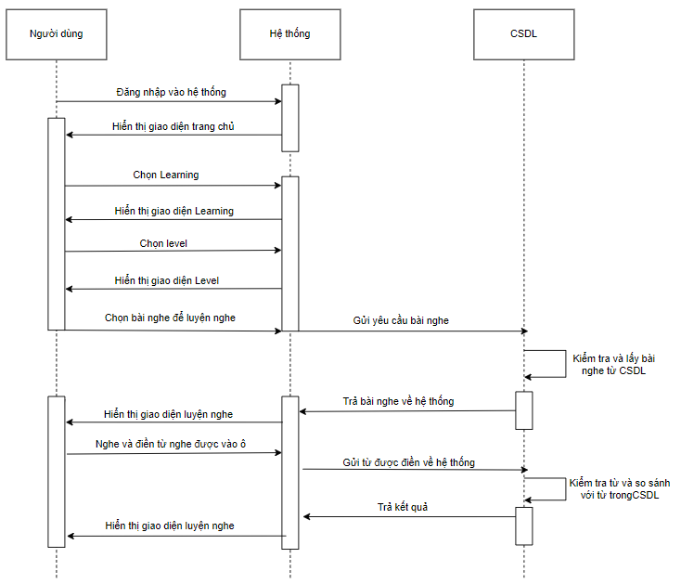
Sơ đồ trình tự

Slide 11
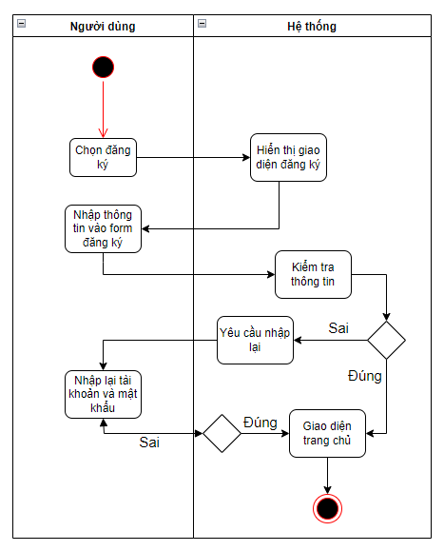
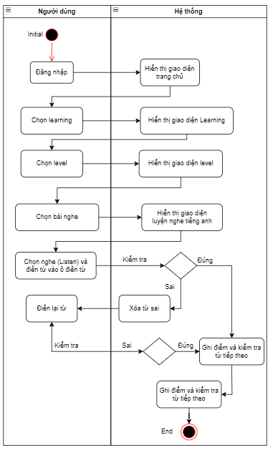
Sơ đồ hoạt động

Slide 12
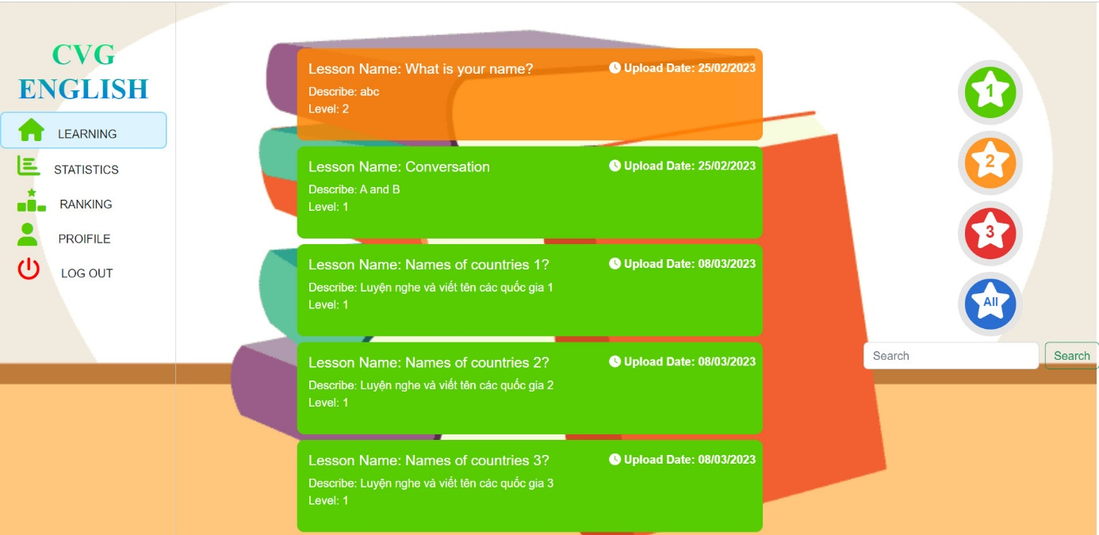

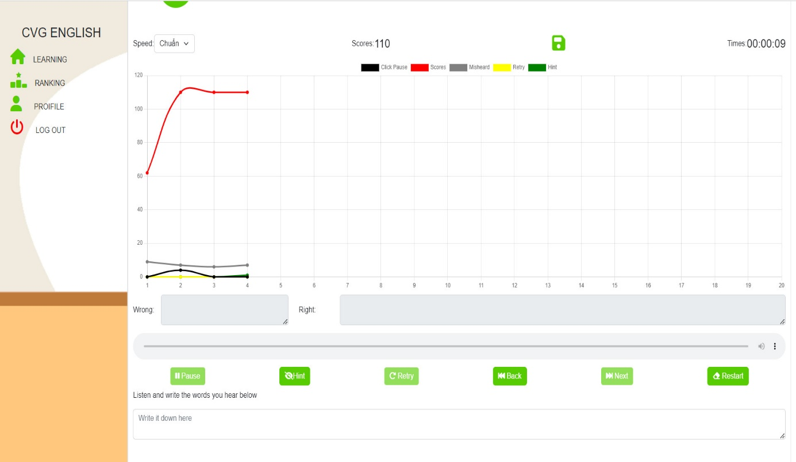
Hiện thực

Slide 13
TỔNG KẾT
1
Ưu điểm:
Có phím tắt để thao tác với các chức năng.
Hỗ trợ người dùng có thể luyện nghe và viết tiếng anh.
Người dùng có thể xem xếp hạng điểm tích lũy và quá trình luyện của người dùng và thông tin cá nhân.
Sơ đồ thống kê biểu đồ cho thấy sự biến đổi trong quá trình luyện nghe.
2
Nhược điểm:
Chưa có chức năng điểm danh ngày luyện nghe.
Giao diện thiết kế chưa được đẹp mắt.

Slide 14
TỔNG KẾT
3
Hướng phát triển:
Mở rộng thêm các chức năng để đáp ứng một cách đầy đủ nhất các yêu cầu nghiệp vụ cần thiết của website luyện tiếng anh để:
Làm sao cho người sử dụng cảm thấy tiện lợi, nhanh chóng, thoải mái nhất khi truy cập vào trang web để luyện toàn bộ các kỹ năng trong tiếng anh như nghe, nói, đọc, viết.
Phát triển trên nền tảng mobile để thuận tiện cho người dùng.

Slide 15
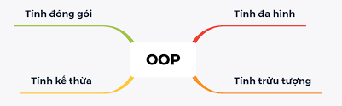

THANKS FOR WATCHING

